Slide 1

PØDA: Prompt-driven Zero-shot Domain Adaptation Fahes, M., Vu, T. H., Bursuc, A., Pérez, P., & De Charette, R. (2023). Poda: Prompt-driven zero-shot domain adaptation. In Proceedings of the IEEE/CVF International Conference on Computer Vision (pp. 18623-18633).
Notes:
이전 논문들에 비하면 굉장히 간단한 idea이다.

Slide 2
Introduction
자율 주행 분야에서 데이터를 통해 학습한 상황에서는 좋은 성능을 보이지만 학습하지 못한(야간 자율 주행)같은 상황에서 급격하게 성능이 떨어지는 현상이 발생
label source domain dataset과 unlabel target domain dataset을 가진 상황에서 ‘domain-shift’ 을 해결하기 위해 UDA(Unsupervised Domain Adaptation)을 사용
본 논문은 자연어를 통해 target domain에 대한 정보를 제공해, CLIP 모델을 통해 Zero-shot UDA를 수행하는 방법 ‘PODA(Prompt-driven Zero-shot Domain Adaptation)’을 제안

Slide 3
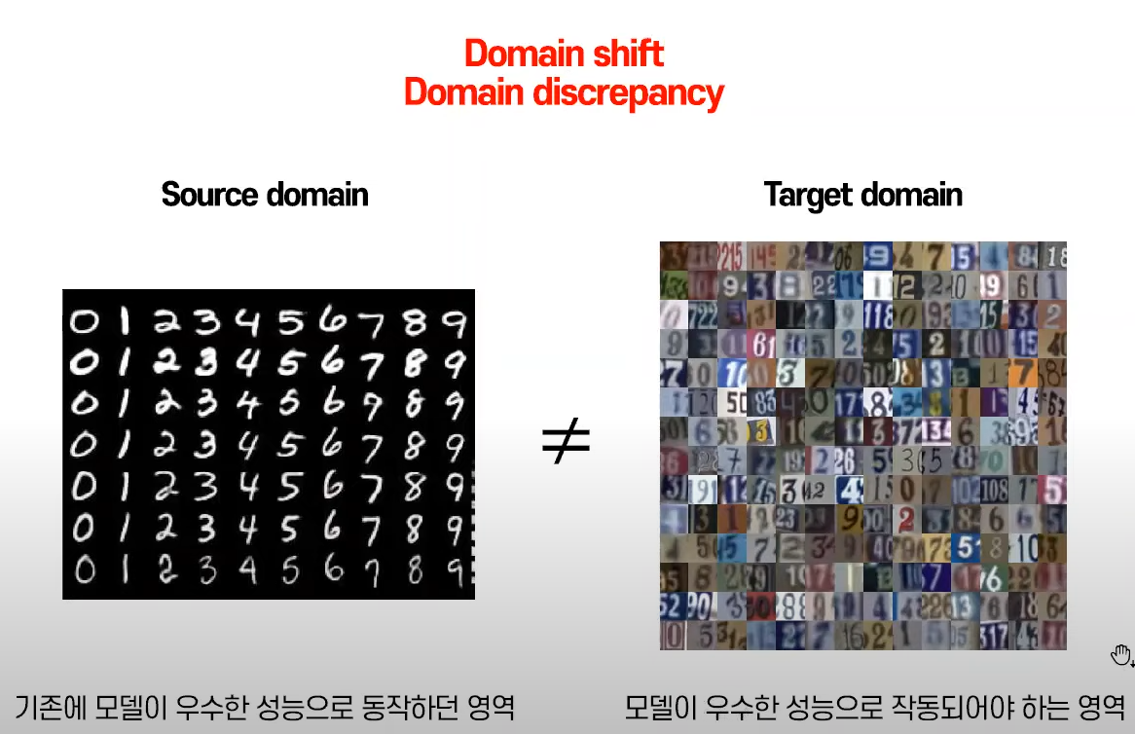
Unsupervised Domain Adaptation
DA(Domain Adaptation) : 전이 학습의 한 형태로, 라벨이 없거나 거의 없는 타겟 도메인에 잘 일반화할 수 있는 모델을 학습하는 것을 목표
DA는 학습 데이터에 존재하는 Source domain의 개수에 따라 single / multi source DA로 분류됨
Single Source UDA는 크게 4가지로 분류됨
Discrepancy-based method
- Feature 특성에 포커스를 가진 가진 분류기를 구축 Ex) DAN
Adversarial-based method
- Domain / feature 분류기 끼리 서로 경쟁 Ex) DANN
Self-supervision-based method
- Self-supervised를 통해 Domain invariant 특징을 더욱 잘 추출하도록 도움 Ex) JiGen
Combination method
- 여러 방법들을 동시에 혼합하여 사용 Ex) SLARDA
Domain
Invariant
Model
Domain Adaptation

Slide 4
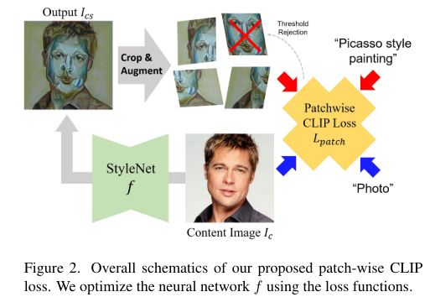
Text-driven image synthesis
최근 VLLM 모델의 발전으로 텍스트 기반 이미지 합성 기술이 크게 향상
VLLM을 활용해 이미지와 텍스트 사이의 정보를 매핑하고, 이를 통해 텍스트 설명에 기반한 이미지를 수정하거나 생성하는 데 사용
StyleCLIP, StyleGAN-NADA : 프롬프트를 사용하여 StyleGAN의 잠재 벡터를 최적화
FlexIT : 프롬프트를 사용하여 VQGAN 자동인코더의 잠재 코드를 최적화
CLIPstyler : 특정 분포(학습 데이터 세트의 특성)에 제한되지 않고 레퍼런스로 사용할 스타일 이미지 없이 CLIP 잠재 공간의 정보를 활용하여 transfer 진행
PODA 또한 레퍼런스 이미지 없이, 이미지가 인코딩된 low dimension 임베딩에 프롬프트를 활용한 텍스트 모델이 제공한 정보를 활용해 직접 조작

Slide 5
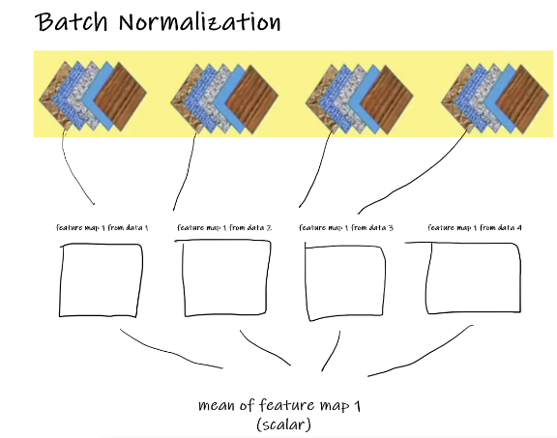

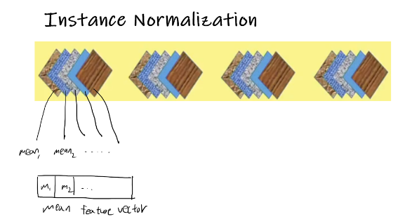

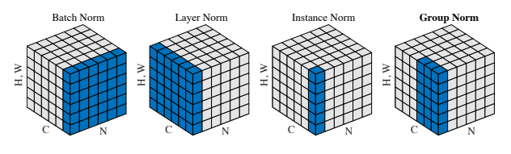
AdaIN
Batch Normalization : 각 feature map별로 평균과 분산을 구해 feature statistics를 normalize하여 feed-forward network의 학습을 안정적으로 도와주는 기법
Instance Normalization : 하나의 sample의 각 채널 별로 평균과 분산을 구해 feature statistics를 normalize하여 feed-forward network의 학습을 안정적으로 도와주는 기법

Slide 6
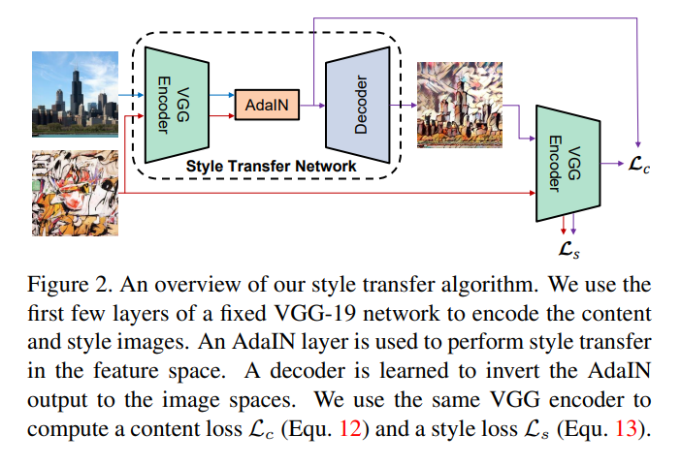

AdaIN
AdaIN은
바꾸고자 하는 Style image와 Original image를 Image Backbone에 넣어서 feature embedding을 생성
AdaIN layer에 content embedding, style embedding을 각각 넣음
바꾸고자 하는 Style image를 Decoder를 통해서 원래로 resolution
Adaptive Instance Normalization : channel별 mean과 variance를 feature space에서 원하는 style의 것으로 바꿔줌으로서 style transfer를 수행하는 방법(x: content input, y:style input)
AdaIN은 layer의 형태이지만 learnable parameter는 존재X(Enc/Dec를 학습)
Loss는 AdaIN에서 나온 embedding과 decoder로 부터 생성된 image를 Encoder에 넣어서 나온 embedding간의 L2 loss + style image와 decoder에서 나온 style image 간의 embedding 차이를 L2 loss

Slide 7
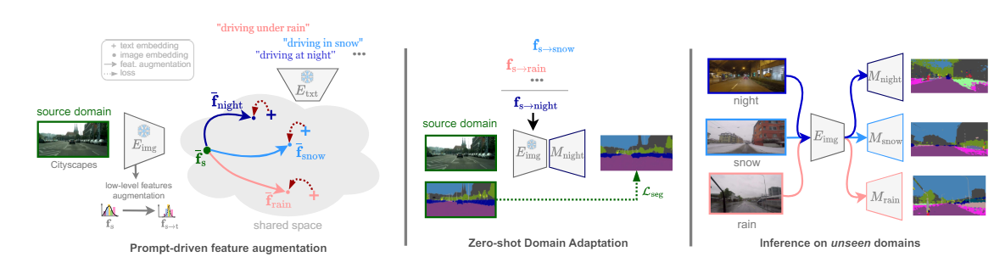
PODA - Overview
PODA는 unseen target domain에 대해 CLIP의 주어진 자연어 정보만을 기반으로 이미지의 스타일을 바꾸면서도 원본 이미지의 의미 내용은 유지하도록 “steer”하는 방법을 제안
source domain image에서 class에 대한 정보를 보존하면서 가상으로 만든 style 변환을 통해(prompt-driven feature augmentation) target domain에 가깝게 조정
결론적으로 학습하지 않은 domain에 대해서도 간단한 prompt를 통해 DA가 진행될 수 있음

Slide 8
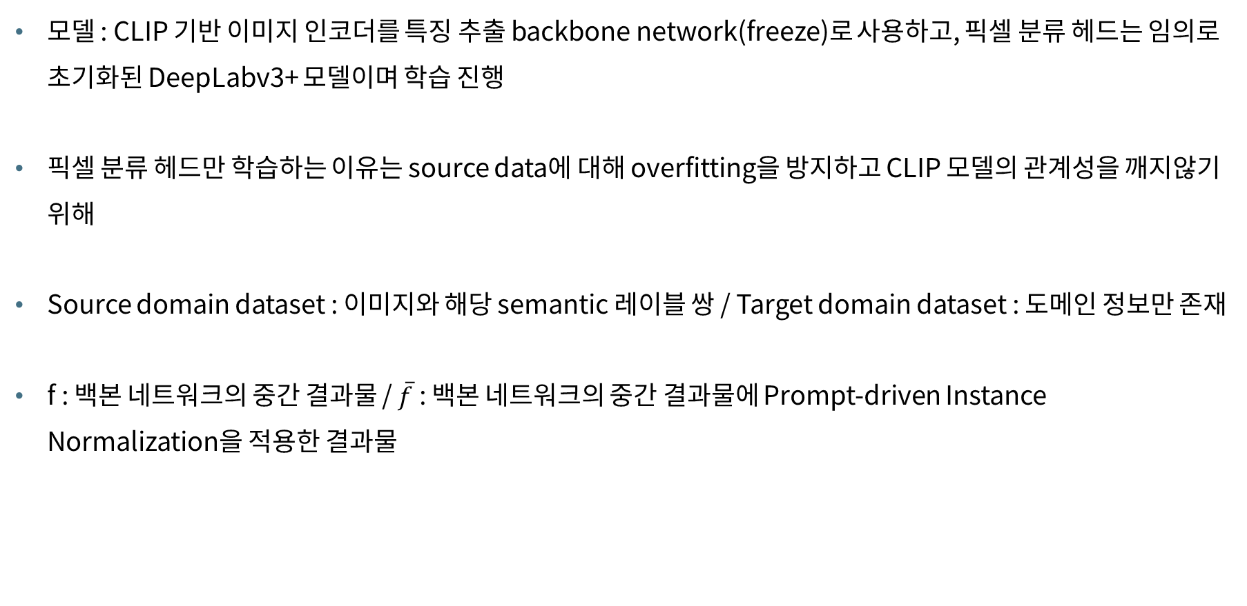
PODA - Problem formulation
모델 : CLIP 기반 이미지 인코더를 특징 추출 backbone network(freeze)로 사용하고, 픽셀 분류 헤드는 임의로 초기화된 DeepLabv3+ 모델이며 학습 진행
픽셀 분류 헤드만 학습하는 이유는 source data에 대해 overfitting을 방지하고 CLIP 모델의 관계성을 깨지않기 위해
Source domain dataset : 이미지와 해당 semantic 레이블 쌍 / Target domain dataset : 도메인 정보만 존재
f : 백본 네트워크의 중간 결과물 / $\overline{f}$ : 백본 네트워크의 중간 결과물에 Prompt-driven Instance Normalization을 적용한 결과물

Slide 9
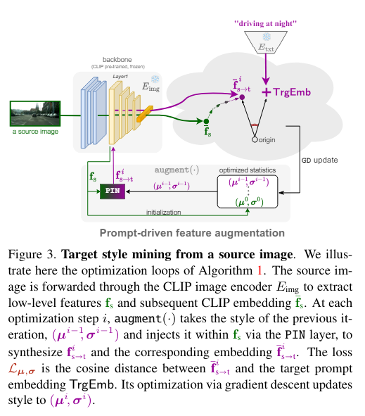

PODA - PIN
제안된 방법은 source domain의 중간 결과물 f 집합 F_{s}과 target domain 프롬프트의 CLIP 텍스트 임베딩 TrgEmb를 사용하여 가상의 스타일 변환 방법을 생성하는 프로세스
본 논문에서 제안하는 가상의 스타일 변환 방법 PIN(Prompt-driven Instance Normalization)은 AdaIN 방법과 유사하게 타겟 도메인의 스타일로 변환하는 과정을 진행
하지만 AdaIN과 다르게 style input이 존재하지 않기에, μ와 σ를 프롬프터 정보를 통해 설정(optimizable variables driven by a prompt)

Slide 10

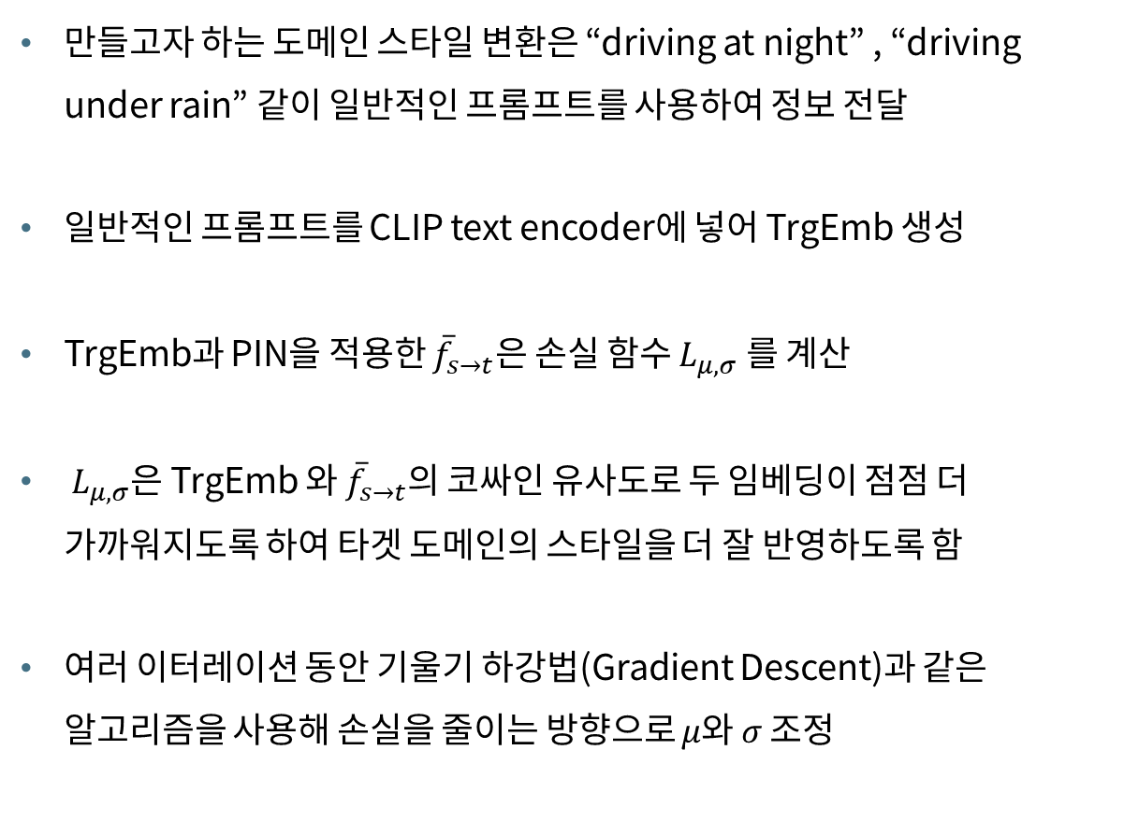
PODA - PIN
만들고자 하는 도메인 스타일 변환은 “driving at night” , “driving under rain” 같이 일반적인 프롬프트를 사용하여 정보 전달
일반적인 프롬프트를 CLIP text encoder에 넣어 TrgEmb 생성
TrgEmb과 PIN을 적용한 ${\overline{f}}_{s→t}은$ 손실 함수 $L_{μ,σ}$ 를 계산
$L_{μ,σ}$은 TrgEmb 와 ${\overline{f}}_{s→t}$의 코싸인 유사도로 두 임베딩이 점점 더 가까워지도록 하여 타겟 도메인의 스타일을 더 잘 반영하도록 함
여러 이터레이션 동안 기울기 하강법(Gradient Descent)과 같은 알고리즘을 사용해 손실을 줄이는 방향으로 𝜇와 𝜎 조정

Slide 11
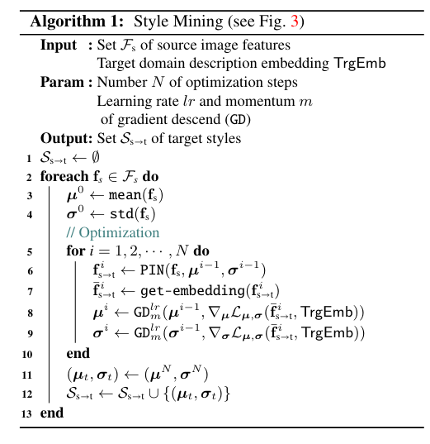
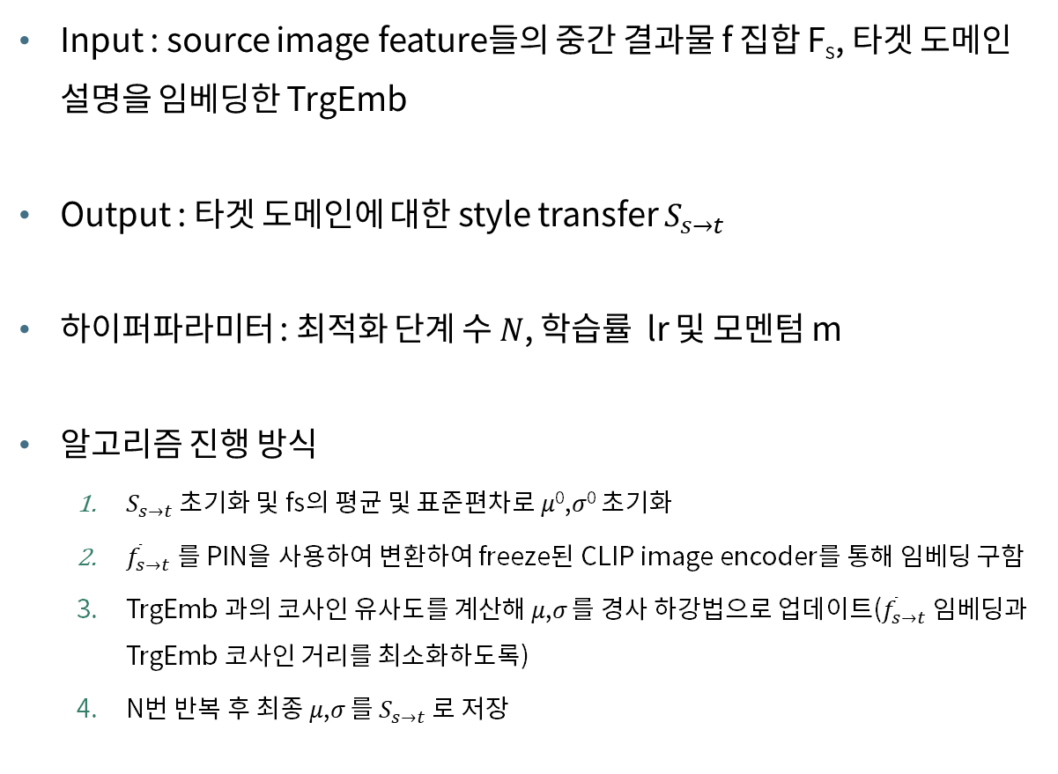
PODA - PIN
Input : source image feature들의 중간 결과물 f 집합 F_{s}, 타겟 도메인 설명을 임베딩한 TrgEmb
Output : 타겟 도메인에 대한 style transfer $S_{s→t}$
하이퍼파라미터 : 최적화 단계 수 𝑁, 학습률 lr 및 모멘텀 m
알고리즘 진행 방식
$S_{s→t}$ 초기화 및 fs의 평균 및 표준편차로 𝜇⁰,𝜎⁰ 초기화
${\overline{f}}_{s→t}$를 PIN을 사용하여 변환하여 freeze된 CLIP image encoder를 통해 임베딩 구함
TrgEmb 과의 코사인 유사도를 계산해 𝜇,𝜎 를 경사 하강법으로 업데이트(${\overline{f}}_{s→t}$임베딩과 TrgEmb 코사인 거리를 최소화하도록)
N번 반복 후 최종 𝜇,𝜎 를 $S_{s→t}$ 로 저장

Slide 12
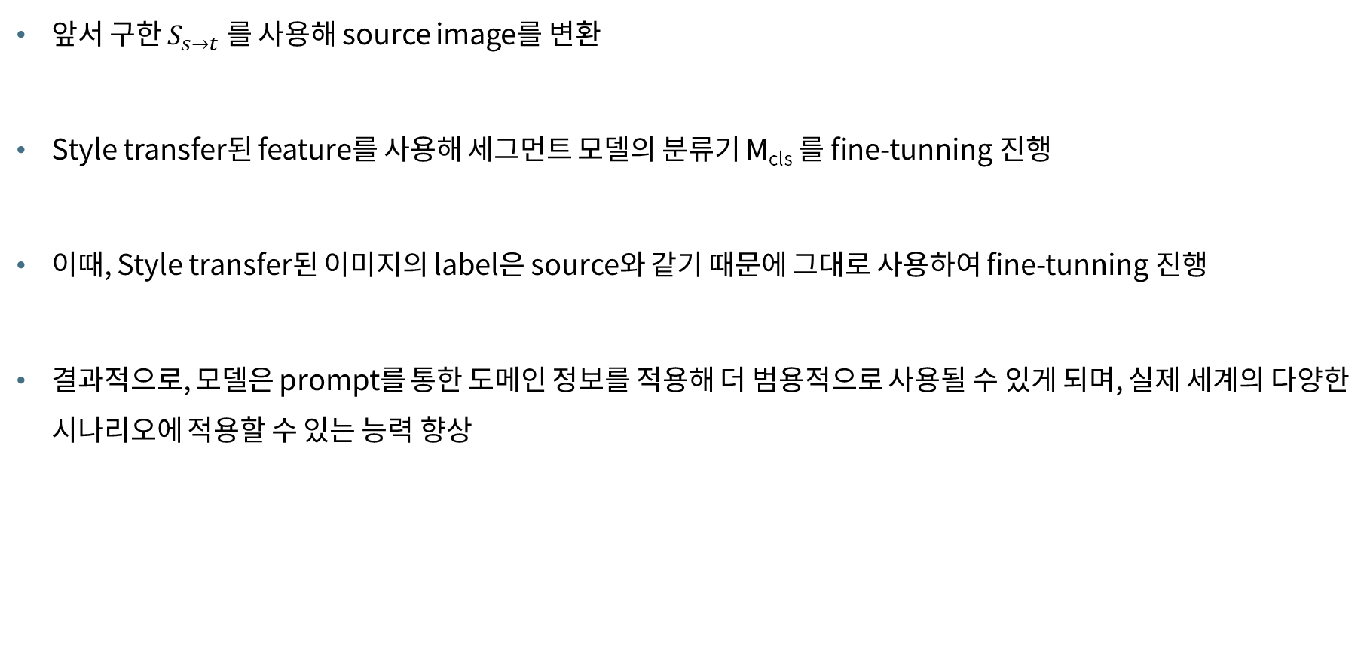
PODA - Fine-tuning for Adaptation
앞서 구한 $S_{s→t}$ 를 사용해 source image를 변환
Style transfer된 feature를 사용해 세그먼트 모델의 분류기 M_{cls} ​를 fine-tunning 진행
이때, Style transfer된 이미지의 label은 source와 같기 때문에 그대로 사용하여 fine-tunning 진행
결과적으로, 모델은 prompt를 통한 도메인 정보를 적용해 더 범용적으로 사용될 수 있게 되며, 실제 세계의 다양한 시나리오에 적용할 수 있는 능력 향상

Slide 13

Experiment - setting
Source-only training
polynomial learning rate & SGD(lr=10−1)
random 768 × 768 crops
horizontal flip & standard color jittering
Classifier fine-tuning
source feature map은 Layer1에서 추출해서 사용(192×192×256)
µ and σ은 256D 벡터
8 augmented features $f_{s→t}$ for 2, 000 iterations
Polynomialschedule(lr=10−2)
Dataset : Cityscapes & GTA5

Slide 14
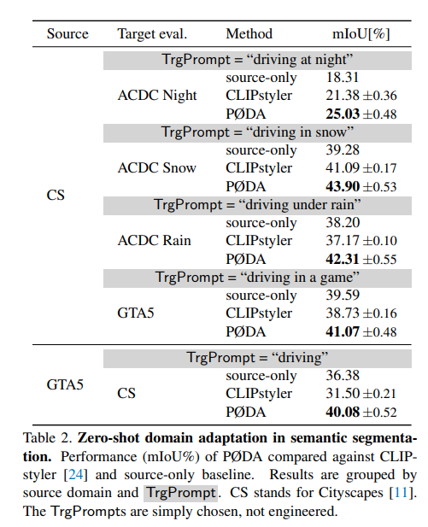
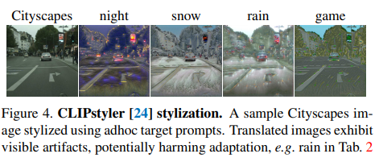
Experiment - result
CLIPstyler로 만든 이미지로 adaptation한 것과 비교해서
이미지의 모양 그 자체를 스타일에 적용하기에 CLIPstyler에는 조금 어색한 부분이 존재
성능 또한 PØDA가 전반적으로 좋은 성능을 보이고 있으며 CLIPstyler는 오히려 떨어지는 경우도 존재
즉, CLIPstyler와 비교해 PØDA는 segmentation에 더 포커스를 맞춰서 style transfer가 일어나며 더 단순한 연산을 가지고 있어 더욱 효과적

Slide 15
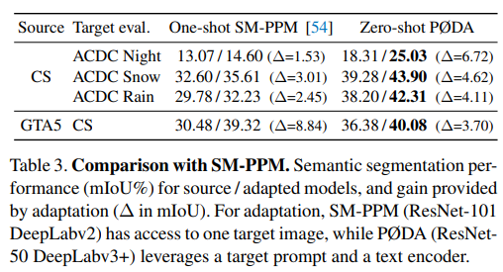
Experiment - result
one-shot UDA인 SM-PPM과 비교해서
5개의 무작위로 선택된 타겟 이미지를 앵커 포인트로 사용하여, 각 이미지마다 다른 랜덤 시드로 5개의 모델을 훈련
실험 결과, 제안하는 방법이 더 어려운 상황임에도 불구하고 보다 더 좋은 성능을 보이고 있음

Slide 16
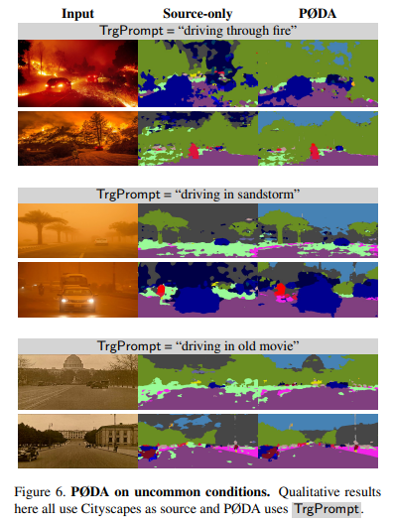
Experiment - result
흔히 일어나지 않는 상황에 대해서도 CLIP을 통해 정보를 넣어주자 잘 segmentation되는 경향을 보임

Slide 17
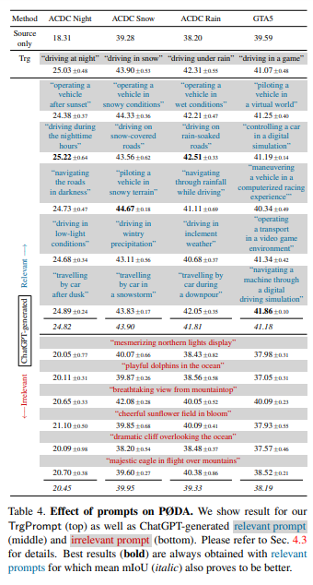
Ablation studies
모델이 언어의 표현 방식에 관계없이 일관된 적응 능력을 보이는지 확인 위한 성능 비교 실험 진행
다른 prompt들은 GPT-4를 통해 생성한 prompt들
새로운 텍스트 표현을 사용해도 모델의 적응 능력이 크게 영향받지 않는다는 실험 결과를 보임
관련 없는 프롬프트들로 실험한 결과, 모델이 오히려 부정적인 적응, 즉 학습 성능이 떨어질 가능성이 있는 '부정적 전이’ 발생
즉, CLIP의 text encoder를 통해 제공한 도메인 정보가 주요하게 작용한다는 것을 알 수 있음

Slide 18
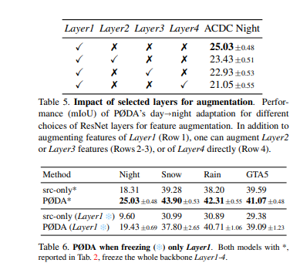
Ablation studies
어떤 layer층에 style transfer를 적용하면 좋은지에 대한 연구 진행
실험 결과 첫번째 layer가 가장 좋은 성능을 지님
또한, overfitting 및 CLIP 모델이 학습한 text-img 관계가 깨지는 등으로 인한 이슈로 인해 encoder layer들은 freeze 하는 것이 성능이 가장 좋음

Slide 19
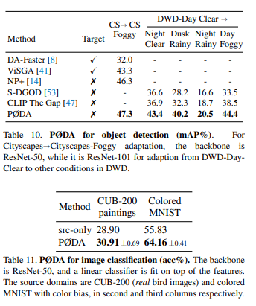
Ablation studies
Object detection 및 classification 또한 잘 작동했다고 주장
하지만 classification은 제대로 된 데이터셋으로 다른 CLIP 기반 DA 방법들과 비교하지 않았기 때문에 성능에 대한 의문이 존재하긴 함

Slide 20
Conclusion
CLIP 모델의 강력한 제로샷 능력 활용해, 자연어로 설명된 도메인 프롬프트로 Zero-shot DA를 하는 PODA 방법 제안
제안하는 방법은 source featur에 target domain의 style을 비용 효율적이게 가상으로 생성하여, 증강된 타겟 도메인으로 domain shift를 해결
실험을 통해 다양한 상황에서의 segmantation과 다양한 backbone 및 downstream에서도 비용 효율적이게 효과적으로 작동한다는 것을 증명
추후 foundation 모델을 통해 보다 더 좋고 효과적인 방법을 모색

